Slide 1
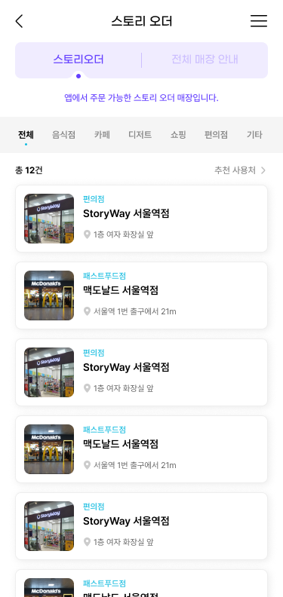
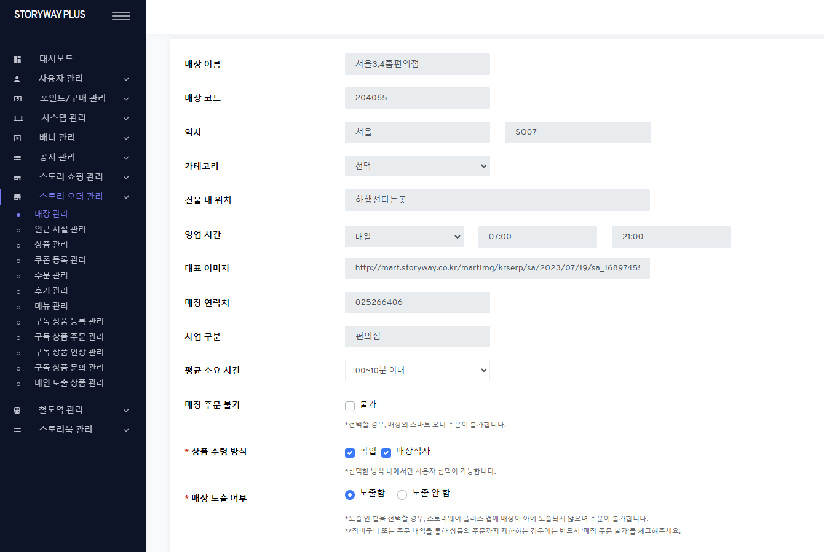
‘스토리 오더’ 탭
- 매장 주문 불가 N
- 매장 노출 여부 Y
탭에 대한 안내 영역 추가 부탁드립니다.

Slide 2
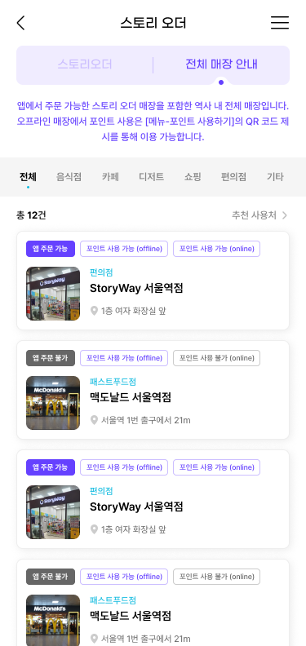
(1) 주문 불가 + 매장 노출
- 전체 매장 안내 탭에서만 노출
- 태그: 앱 주문 불가 / 포인트 사용 가능 (offline) / 포인트 사용 불가능 (online)
(2) 주문 불가 + 매장 미노출
- 아예 노출 x
(3) 주문 가능 + 매장 노출
- 스토리 오더, 전체 매장 안내 탭 모두에 노출
- 태그: 앱 주문 가능 / 포인트 사용 가능 (offline) / 포인트 사용 가능 (online)
(4) 주문 가능 + 매장 미노출
- 아예 노출 x
기존 ‘인근 시설’을 ‘전체 매장 안내’으로 변경
탭에 대한 안내 영역
- 매장 주문 불가 N
- 매장 노출 여부 Y
인 매장
- 매장 주문 불가 Y
- 매장 노출 여부 Y
인 매장
‘전체 매장’ 탭
- 매장 주문 불가 N+Y
- 매장 노출 여부 Y

